Slide 1
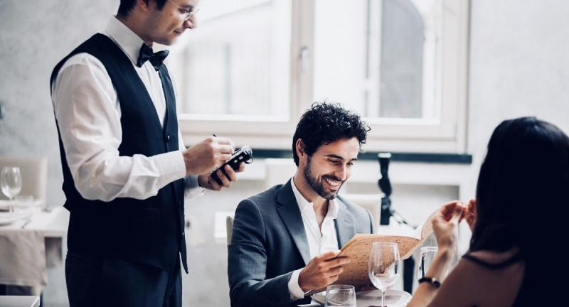
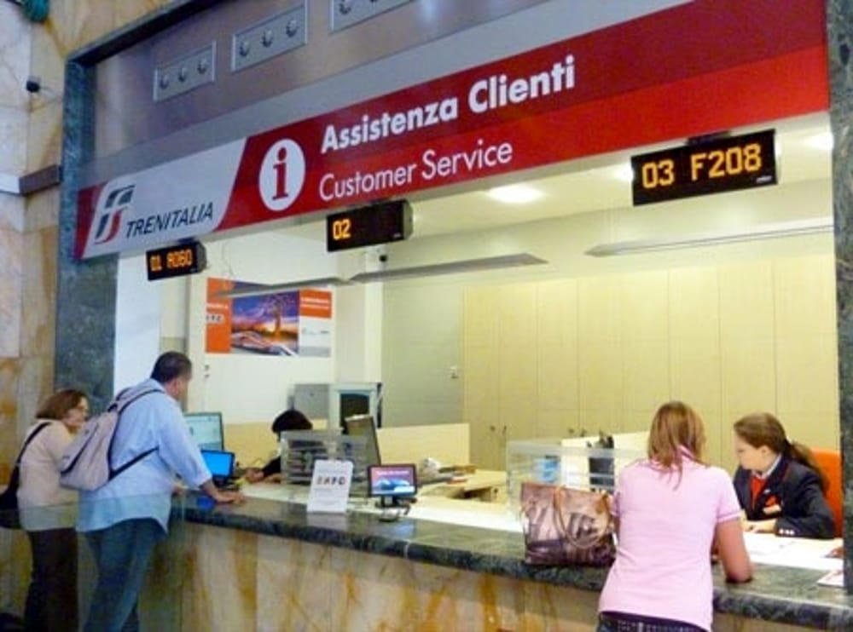
martedì quattordici maggio Titolo: Al ristorante e in stazione
LO: To order in a restaurant and to talk about methods of travel
PER COMINCIARE:
What are they saying?
Notes:
9y 3.10

Slide 2
Cameriere: Buonasera, preferite il tavolo in terrazza o all’interno?
Cliente 1: All’interno, per favore
Cameriere: Bene, ecco il menú. Vi propongo il piatto del giorno. E’ branzino con patate al forno
…
Cameriere: Avete scelto?
Cliente 2: Sí, come antipasto prendo un tagliere di affettati e poi come secondo vorrei il piatto del giorno.
Cameriere: Molto bene signora. E per lei signore?
Cliente 1: Ho molta fame ! Quindi vorrei il menu fisso a 30 euro con prosciutto e melone per antipasto e come primo bucatini all’amatriciana.
Cameriere: E da bere?
Cliente 2: Prendiamo una bottiglia di acqua frizzante
…
Cameriere: Ecco, buon appetito!
…
Cameriere: Desidarate il dolce?
Cliente 2: Niente dessert per me, grazie.
Cliente 1: Cosa avete come dessert?
Cameriere: Vi propongo il tiramisu, la torta della nonna e il profiterol bianco
Cliente 1: Vorrei il tiramisu
…
Cameriere: Volete qualcos’altro?
Cliente 1: No grazie, era tutto buonissimo. Possiamo avere il conto per favore?

Slide 3
Cameriere: Ecco, buon appetito!
…
Cameriere: Desiderate il dolce?
Cliente 2: Niente dessert per me, grazie.
Cliente 1: Cosa avete come dessert?
Cameriere: Vi propongo il tiramisu, la torta della nonna e il profiterol bianco
Cliente 1: Vorrei il tiramisu
…
Cameriere: Volete qualcos’altro?
Cliente 1: No grazie, era tutto buonissimo. Possiamo avere il conto per favore?

Slide 4
Avete scelto?
vorrei il menu fisso a 30 euro
E da bere?
Cosa avete come dessert?
Volete qualcos’altro?
Possiamo avere il conto per favore?
Translate the underlined words

Slide 5
Copia e completa la tabella in inglese
Cucina italiana tradizionale in una bella zona. I prezzi non erano eccessivi e l’accoglienza é stata molto calorosa. Abbiamo richiesto un tavolo vicino alla finestra per godere della vista mozzafiato, questo non ha posto alcun problema. L’atmosfera era molto piacevole. Prima di andarcene, abbiamo lasciato una mancia alla cameriera che é stata veramente cortese. Da consigliare vivamente. Ci torneró con piacere. Roberto B
Servizio impeccabile? Francamente servizio mediocre, secondo me. Entrando, non c’era nessuno ad accoglierci abbiamo dovuto aspettare piú di cinque minuti. Poi mangiando, ho trovato un capello sul piatto, che schifo! In piú, l’atmosfera era troppo caotica, i bambini urlavano dapertutto. Infine, il conto é stato scioccante, era troppo caro. Non ci ritorneró piú! Caterina M
Roberto
Caterina
Translate the underlined words

Slide 6
Tavolo – dove
!
Cosa da mangiare
Cosa da bere
? dolce
Tavolo – descrizione
!
Cosa da mangiare
? Dolce tipico
? Pagamento - metodo

Slide 7
Trova la frase finale per ciascuna frase.
Prima di prendere il treno, …
bisogna mostrare il passaporto.
Prima di prendere la metro, …
bisogna pagare il pedaggio.
Prima di andare in autostrada, …
bisogna allacciare la cintura.
Prima di partire in macchina, …
bisogna trovare il binario giusto.
Prima di visitare un altro paese, …
bisogna comprare il biglietto.
Prima di salire in aereo, …
bisogna imbarcare la valigia.
Find synonyms for “bisogna”

Slide 8
Ascolta la testimonianza di un controllore in pensione. Completa il testo con le parole nel riquadro.
In passato, prima di prendere il treno, bisognava andare in 1………………… per comprare un biglietto. Ora, lo si puó comprare in internet. Ci sono anche delle macchinette in 2……………….. dove si puó comprare un biglietto. Non é piú necessario parlare con un essere umano.
In piú, nel passato, i viaggiatori venivano allo sportello e domandavano 3…………….. o un’andata e ritorno, un posto in prima o un posto in 4 ………………… Chiedevano anche su 5 ………….. E aspettavano nella 6 ……………………..
Ora, tutti sono di fretta. Tutti guardano sul cellulare per guardare le informazioni. DI gente come me, non se ne avrá piú bisogno. Che peccato…
stazione gli orari sala d’attesa seconda classe solo andata biglietteria

Slide 9
Torino
Bari
Firenze
Note extra details

Slide 10
You are in a train station in Italy with your friend. The teacher will play the part of the counter clerk.
You must address as Lei
Lei é in una stazione in Italia con un amico. Parla con l’addetta allo sportello.
Biglietto – per dove
Biglietto – numero di persone
!
Cittá - opinione
? binario
Biglietto – per dove
Biglietto – numero di persone
!
? Viaggio - durata
? binario

